Slide 1
Grandezze fisiche e strumenti della meteorologia e della climatologia
In meteorologia la descrizione dello stato dell’atmosfera presso un determinato punto sulla superficie terrestre o in un punto più elevato nella troposfera avviene considerando le seguenti principali grandezze (considerando soprattutto quelle, in “blu”, accessibili agli studenti o ai semplici appassionati):
Temperatura dell’aria “T” [°C];
Precipitazioni “P”, sotto forma di pioggia, neve, grandine [mm];
Pressione dell’aria “P” [hPa];
Vento, direzione, verso e intensità “I” [km/h] [nodi = miglio/h; 1 miglio = 1,852 km/h];
Umidità dell’aria relativa “Ur” [%].
Copertura del cielo “C” [frazioni].
Radiazione solare [Ly = 1 cal(cm²/min].
Esse sono misurate mediante strumenti collocati in apposite capannine o nei palloni aerostatici o nei satelliti artificiali (stazioni meteorologiche al suolo o in quota). La raccolta e l’elaborazione in tempo reale dei dati provenienti dalle diverse stazioni meteorologiche è possibile una dettagliata descrizione del tempo meteorologico attuale da confrontare con quello del giorno/i precedente/i per effettuare le previsioni del tempo (obiettivo primario della meteorologia).
Quegli stessi dati possono essere racconti in archivi appositamente predisposti ed ordinati per anni, decenni, secoli, per essere utilizzati per elaborazioni statistiche utili a descrivere il tempo medio/predominate (anche con analisi della frequenza e distribuzione degli eventi estremi), cioè per fare della climatologia.

Slide 2
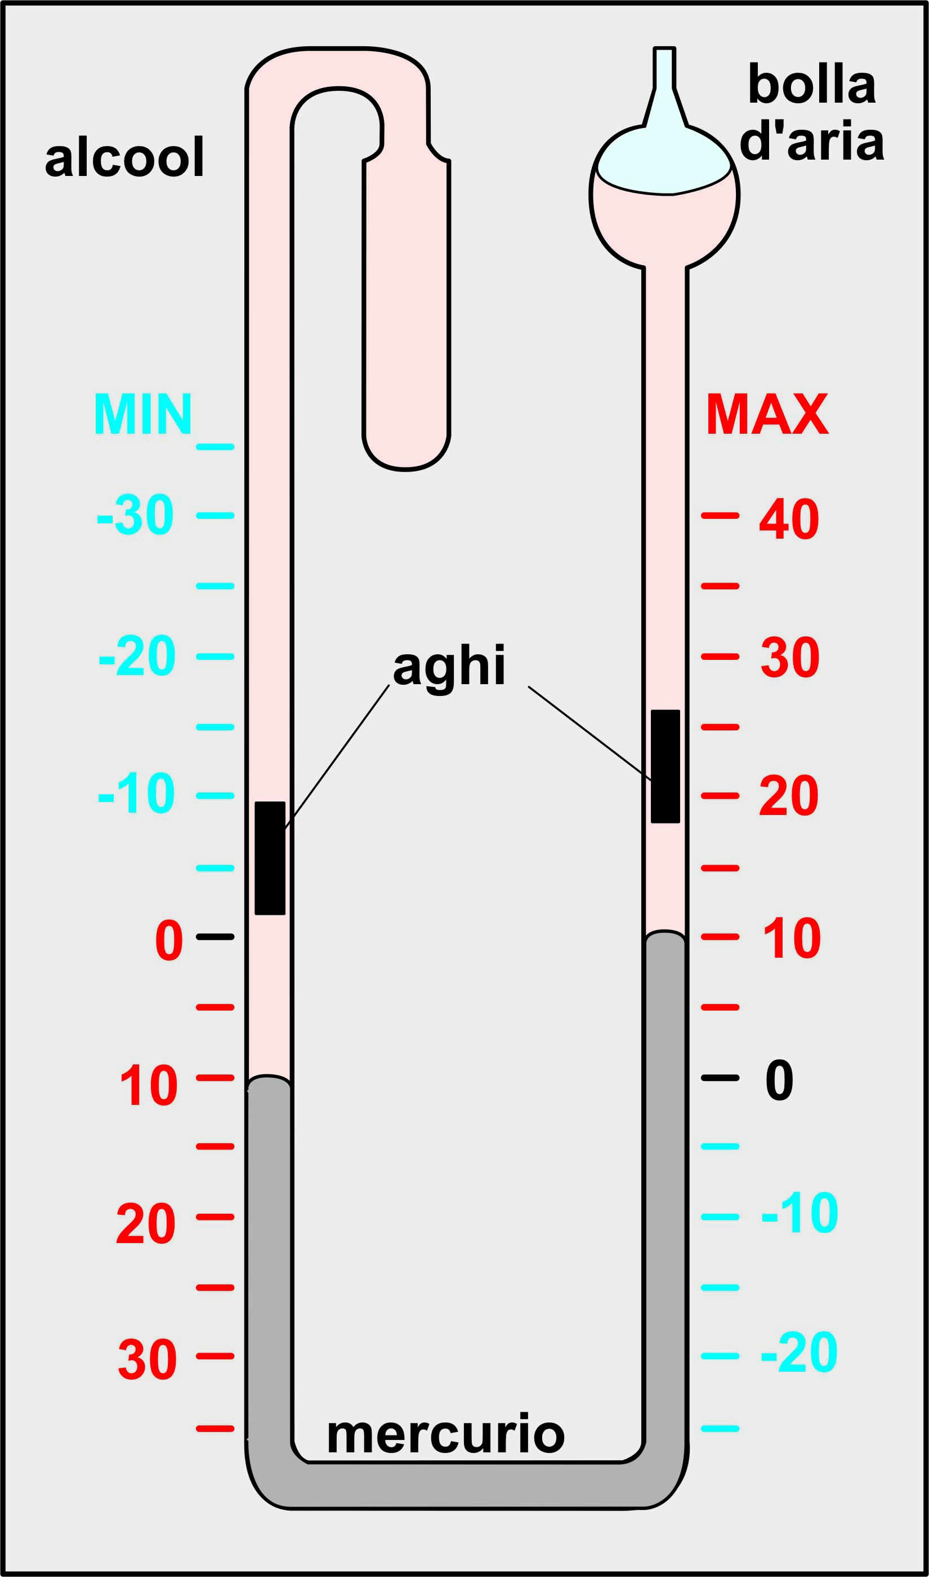
Temperatura dell’aria - termometri
La misura della temperatura dell’aria [°C] si effettua con normali termometri, all’ombra (i raggi solari, scaldando lo strumento, portando ad una sovrastima), lontano da sorgenti di calore (una superficie riflettente o un muro scaldato dal sole) e ad altezza d’uomo (∼ 1,5 m sul suolo). Il termometro più classico (a massi-ma e a minima) va inserito in una capannina meteorologica, in-sieme ad altri strumenti. Grazie a tecnologie più raffinate oggi si utilizzano elementi sensibili in grado di inviare impulsi radio a si-stemi riceventi che registrano la temperatura in modo continuo.
Il termometro a massima e a minima è un capillare ad “U” contenente mercurio. Sopra il mercurio è presente dell’alcool, il cui volume principale è contenuto in un serbatoio. Un altro serbatoio contiene una bolla d’aria. Due aghi metallici sono liberi di scorrere nei due rami occupati dall’alcool. Quando la temperatura sale si alza la colonna di mercurio di destra, grazie alla spinta dell’alcool che aumenta di volume nel serbatoio ed alla com-pressibilità della bolla d’aria; l’ago di destra viene spinto in alto. Quando la temperatura si abbassa diminuisce il volume di alcool; la bolla d’aria si espande e sale la colonna del mercurio di sinistra spingendo il corrisponde ago; l’altro ago rimane nella posizione precedente e alla base di esso si legge la massima temperatura raggiunta. Quando sale la temperatura l’ago di sinistra rimane nella posizione di minima consentendo la lettura del valore più basso raggiunto usando la scala di sinistra come un termo-metro capovolto. Ogni mattina viene letta la temperatura istantanea e le temperature massima e minima delle ultime 24 ore (cioè dalla lettura pre-cedente). Dopo, con una calamita, si “spingono” gli aghi fino ad “appog-giarli” sugli apici delle colonne di mercurio, predisponendo quindi il termo-metro alla lettura del giorno seguente.
Temperatura [°C] giornaliera massima (Tmax-g), minima (Tmin-g) registrate alle ore 9.00 e rappresentative delle 24 ore precedenti. La media è Tmed-g = (Tmax-g + Tmin-g):2.

Slide 3
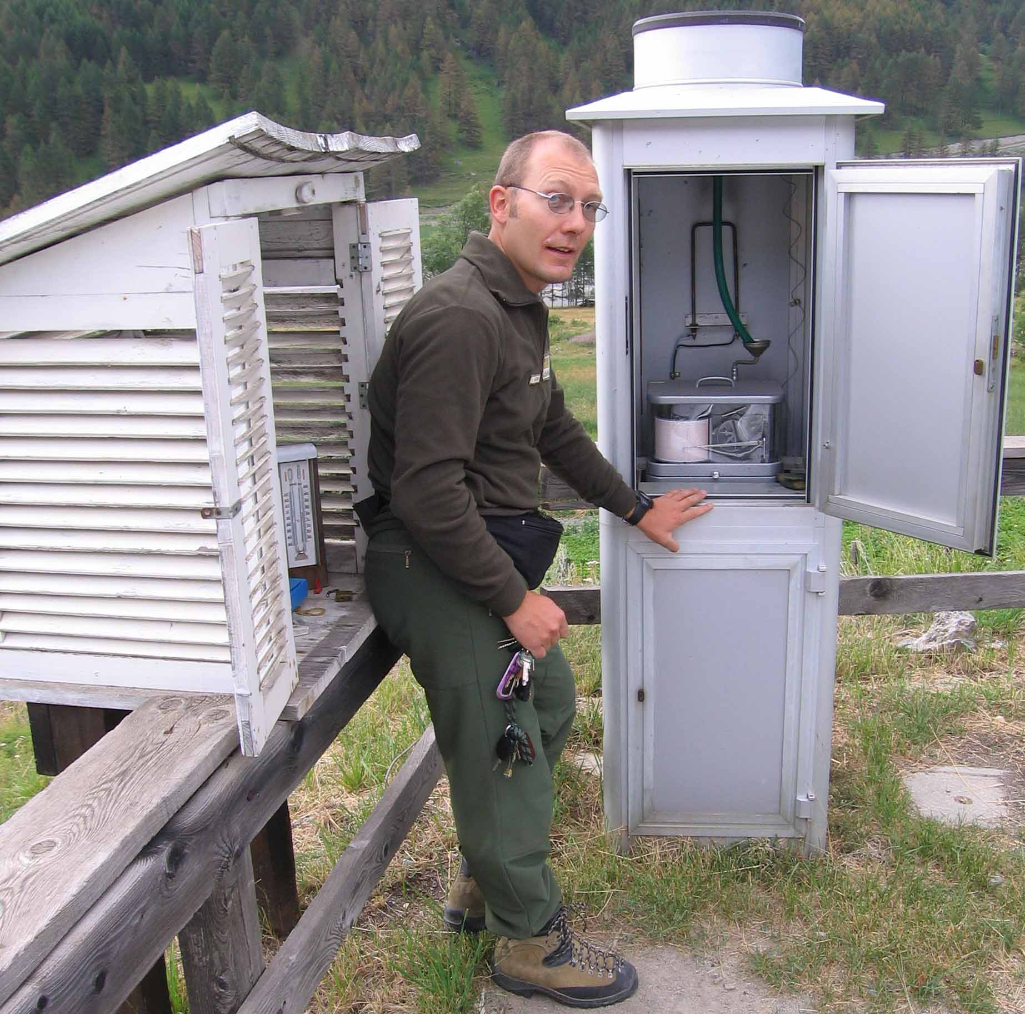
Temperatura dell’aria - termometri
A sinistra una vecchia capan-nina meteorologica con stru-menti per la misura dei para-metri atmosferici ad altezza d’uomo; le persiane consento-no la libera circolazione dell’aria nell’interno riparato dalla radiazione solare diretta. A destra si osserva una strut-tura moderna, sovrastata da una apertura che consente all’acqua delle precipitazioni di raccogliersi all’interno per la misura delle quantità; sono vi-sibili gli strumenti in grado di misurare “in continuo” i para-metri atmosferici (essenzial-mente termografi e pluviogra-fi). Merita osservare, nella ca-pannina di sinistra, la presen-za di un semplice termometro “manuale” a massima ed a mi-nima, utile nel caso in cui gli strumenti più “sofisticati” do-vessero guastarsi.

Slide 4
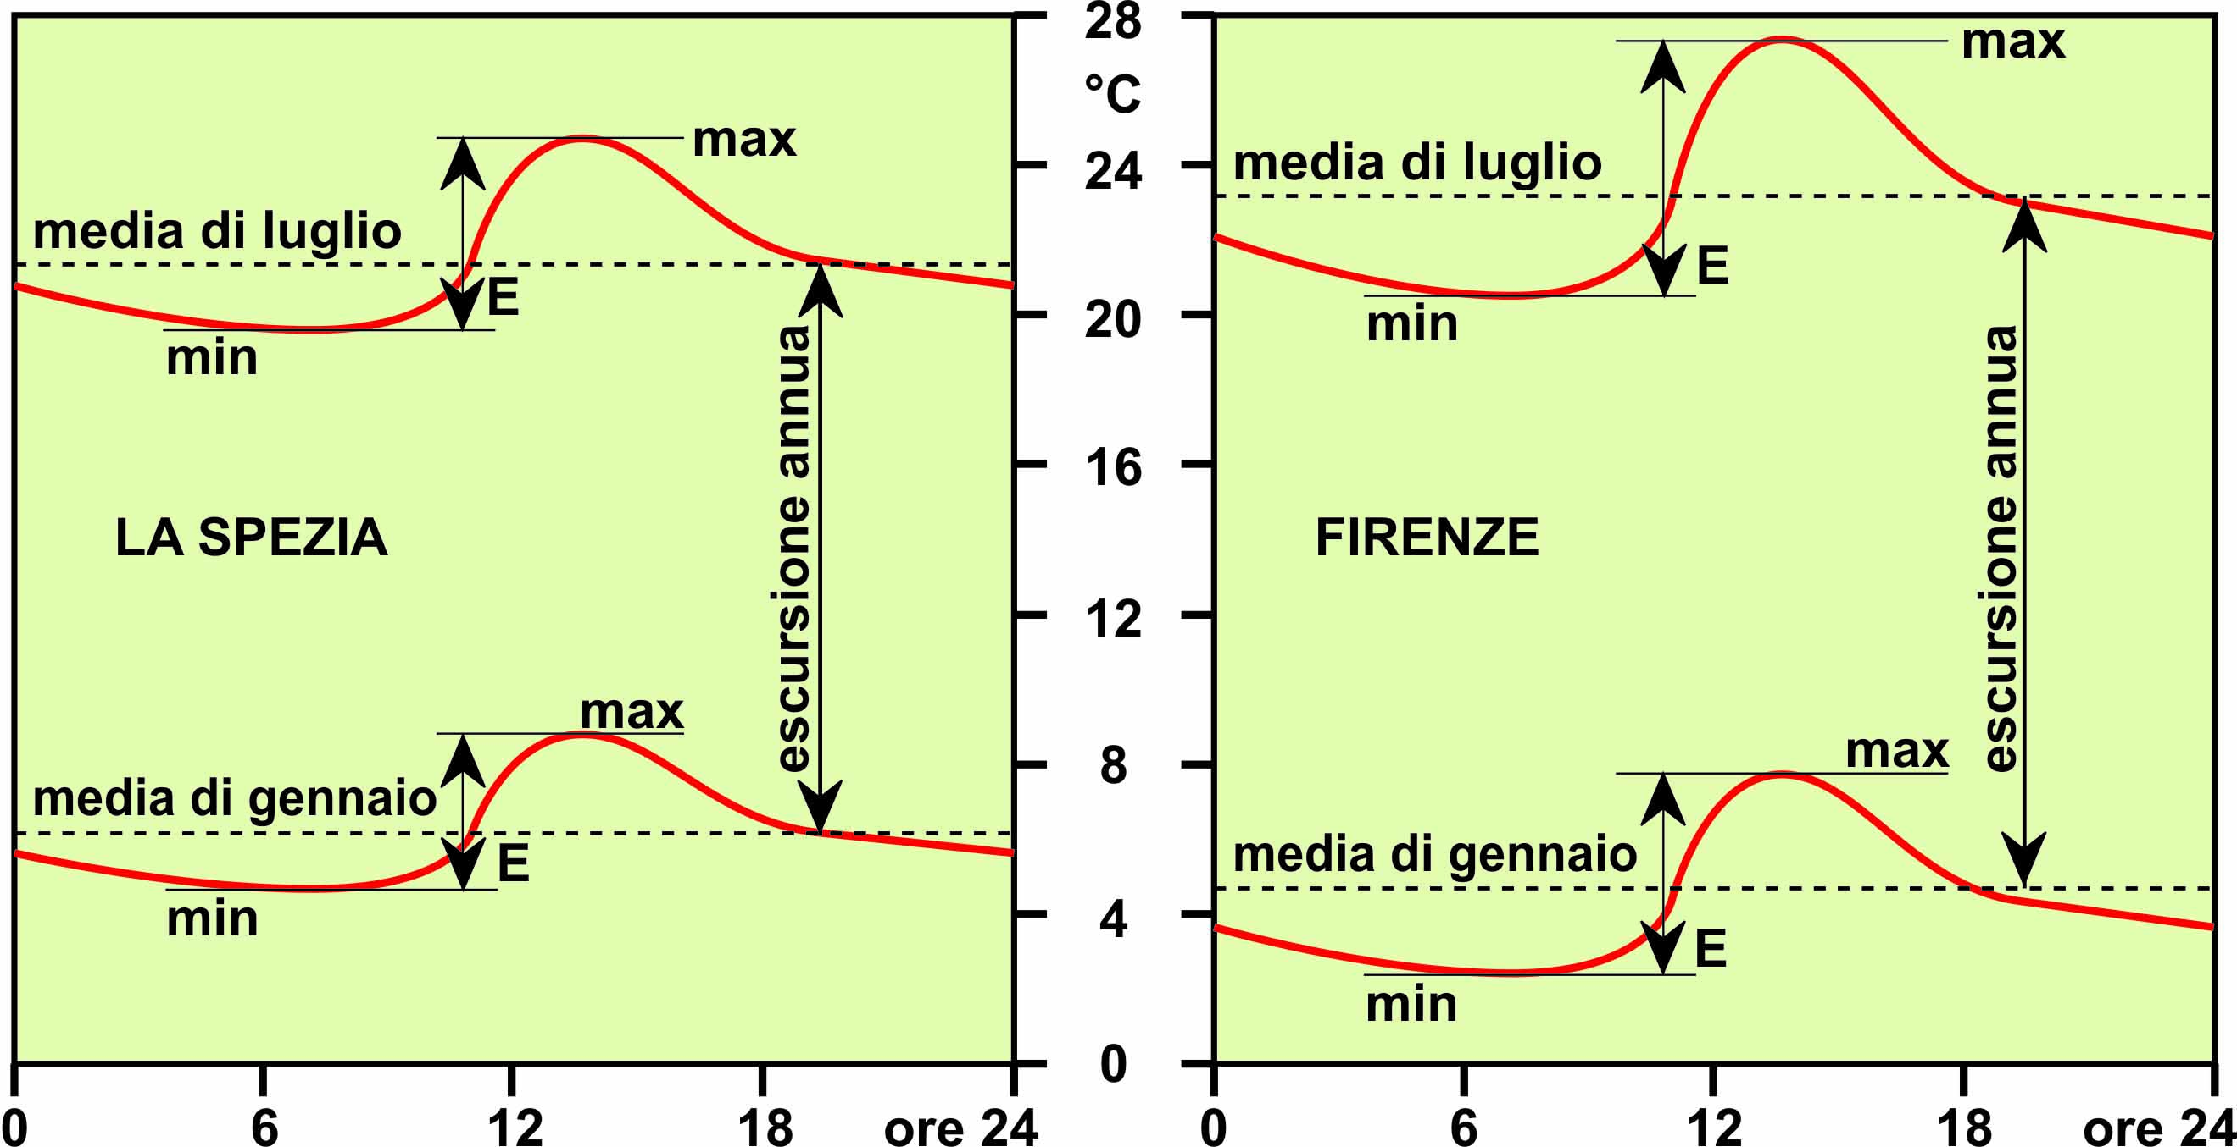
Temperatura dell’aria - Alcune definizioni
Esempio di andamenti della temperatura giornaliera nei mesi più caldo (luglio) e più freddo (gennaio) a La Spezia e a Firenze. Sono evidenti le temperature massima (max) e minima (min) e l’escursione (E) giornaliera. Le escursioni sono maggiori a Firenze; la Spezia risente della vicinanza della massa d’acqua del mare che atte-nua gli sbalzi di temperatura, funzionando come un vero e proprio “volano termico”. Ciò accade per tutte le località costiere (anche dei grandi laghi)
Giorno di gelo: nel quale Tmin-g ≤ 0 °C. In pianura padana, mediamente, le giornate di gelo si manifestano dalla terza decade di novembre alla prima di marzo. Salendo di altitudine aumenta il periodo nel quale tali fenomeni possono verificarsi.
Giorno senza disgelo: nel quale Tmax-g ≤ 0. In pianura padana, mediamente, le giornate senza disgelo so-no relativamente poche soprattutto in dicembre ed in gennaio. Salendo di altitudine sono più frequenti.
Temperatura media mensile (Tm): media delle temperature medie giornaliere (Tmed-g) di tutti i giorni di un determinato mese per l’intero periodo di osservazione (per es. la media calcolata su 31x25 = 775 dati nel caso del mese gennaio, di 31 giorni per un periodo di 25 anni di osservazione). In Italia può variare da massimi anche superiori a 26 °C nelle pianure meridionali nei mesi luglio e agosto a valori intorno a - 10 °C nel mese di gennaio in alta montagna (~ 2.500 m s.l.m.).
Temperatura media annua (Ty): media aritmetica delle dodici temperature medie mensili (Tm) dell’anno solare (da gennaio a dicembre). Viene calcolata sulla di un periodo di osservazione di almeno 25 ÷ 30 anni.

Slide 5
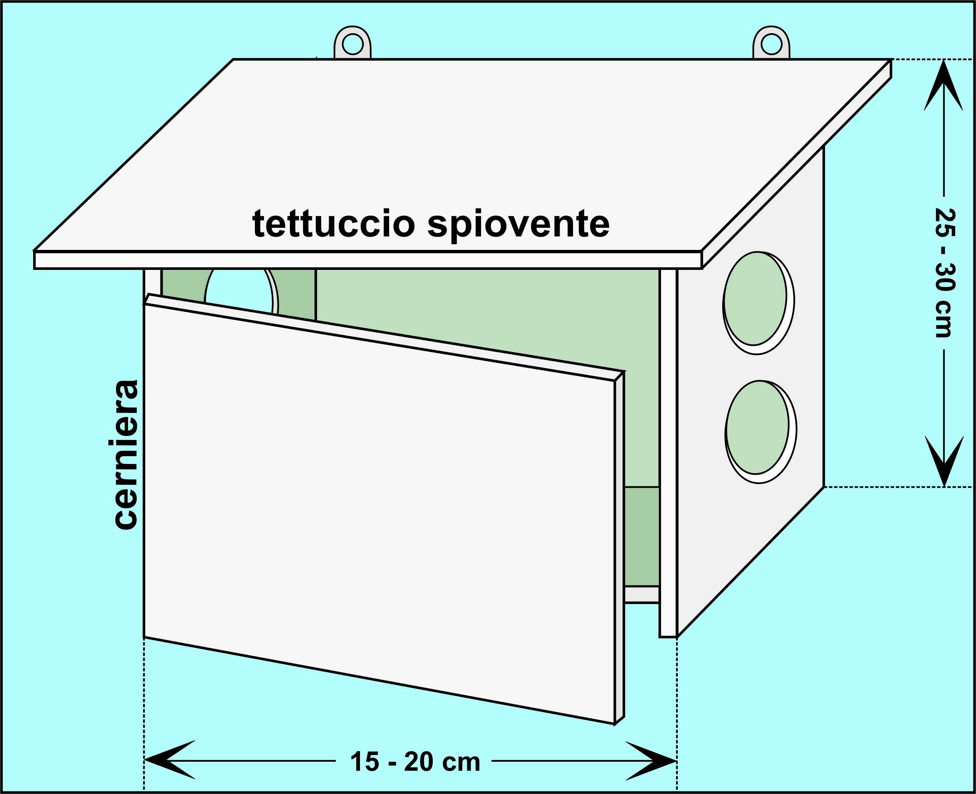
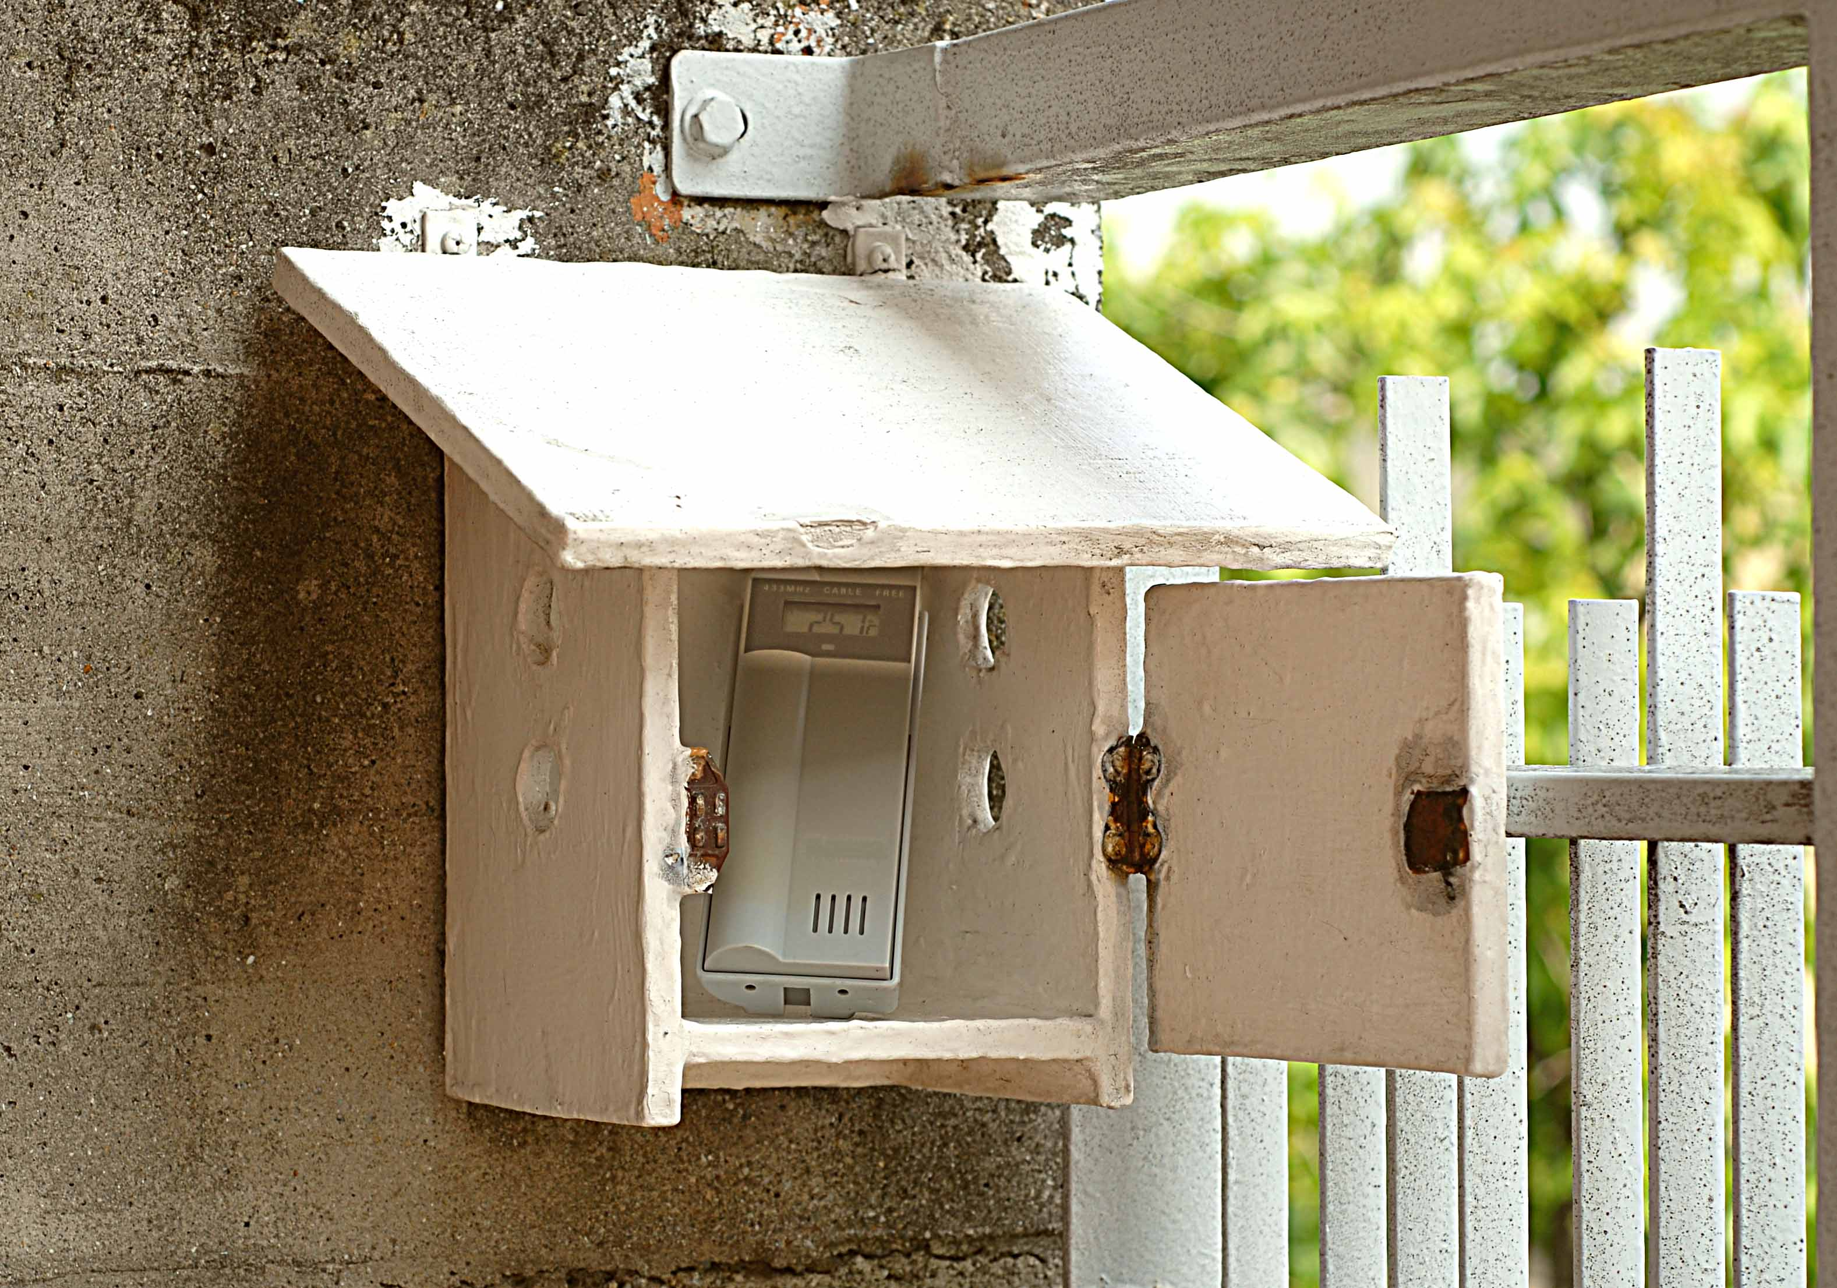
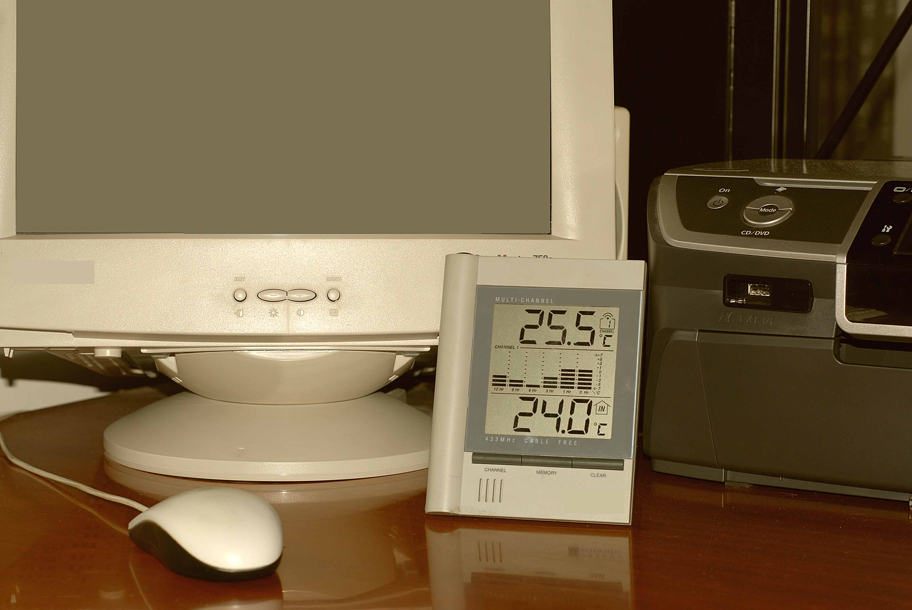
Temperatura dell’aria - capannina termometrica
La capannina termome-trica va costruita con ma-teriali isolanti naturali: piccoli pannelli di legno con spessore di 1 cm e muniti di aperture per la circolazione dell’aria.
I pannelli vanno incollati e inchiodati per procede-re con verniciatura con diverse mani di smalto bianco; tale operazione deve essere molto accu-rata, sulle pareti esterne, e su quelle interne: lo smalto ha anche il compi-
to di impermeabilizzare il legno che altrimenti assorbirebbe umidità deforman-dosi, fino anche a marcire dopo poche settimane. Il tettuccio deve essere incli-nato e sporgere oltre il lato di apertura.
Conviene utilizzare una cerniera di acciaio inossidabile ed un sistema di chiu-sura con calamita, comodo da montare rispetto ad altri sistemi; conviene verni-ciare tali parti metalliche (compresi gli eventuali sistemi di aggancio) con mate-riali antiruggine. Non bisogna infatti dimenticare che la capannina è totalmente esposta agli agenti atmosferici.
La capannina va collocata nel cortile della scuola ad una altezza di circa 2 me-tri, non troppo alta rispetto al suolo, ma contemporaneamente “abbastanza” scomoda da raggiungere e quindi da “manomettere”. Occorre individuare un
sito con esposizione Nord, possibilmente all’ombra ed evitando le pareti dell’edificio scolastico; a questo proposito si può scegliere la porzione in ombra del tronco di un albero, di un muro divisorio, di una cancellata,…a non più di poche decine di metri di distanza dall’aula (o da altro locale interno) ove è collocato lo strumento che registra il valore misurato dal sensore.
Se non si possono rispettare tali condizioni è meglio rinunciare all’attività piuttosto che ottenere valori termici privi di significato. Anzi proprio l’attenzione con la quale si deve collocare il sensore (e quindi la capannina) acquista valore didattico molto importante.

Slide 6
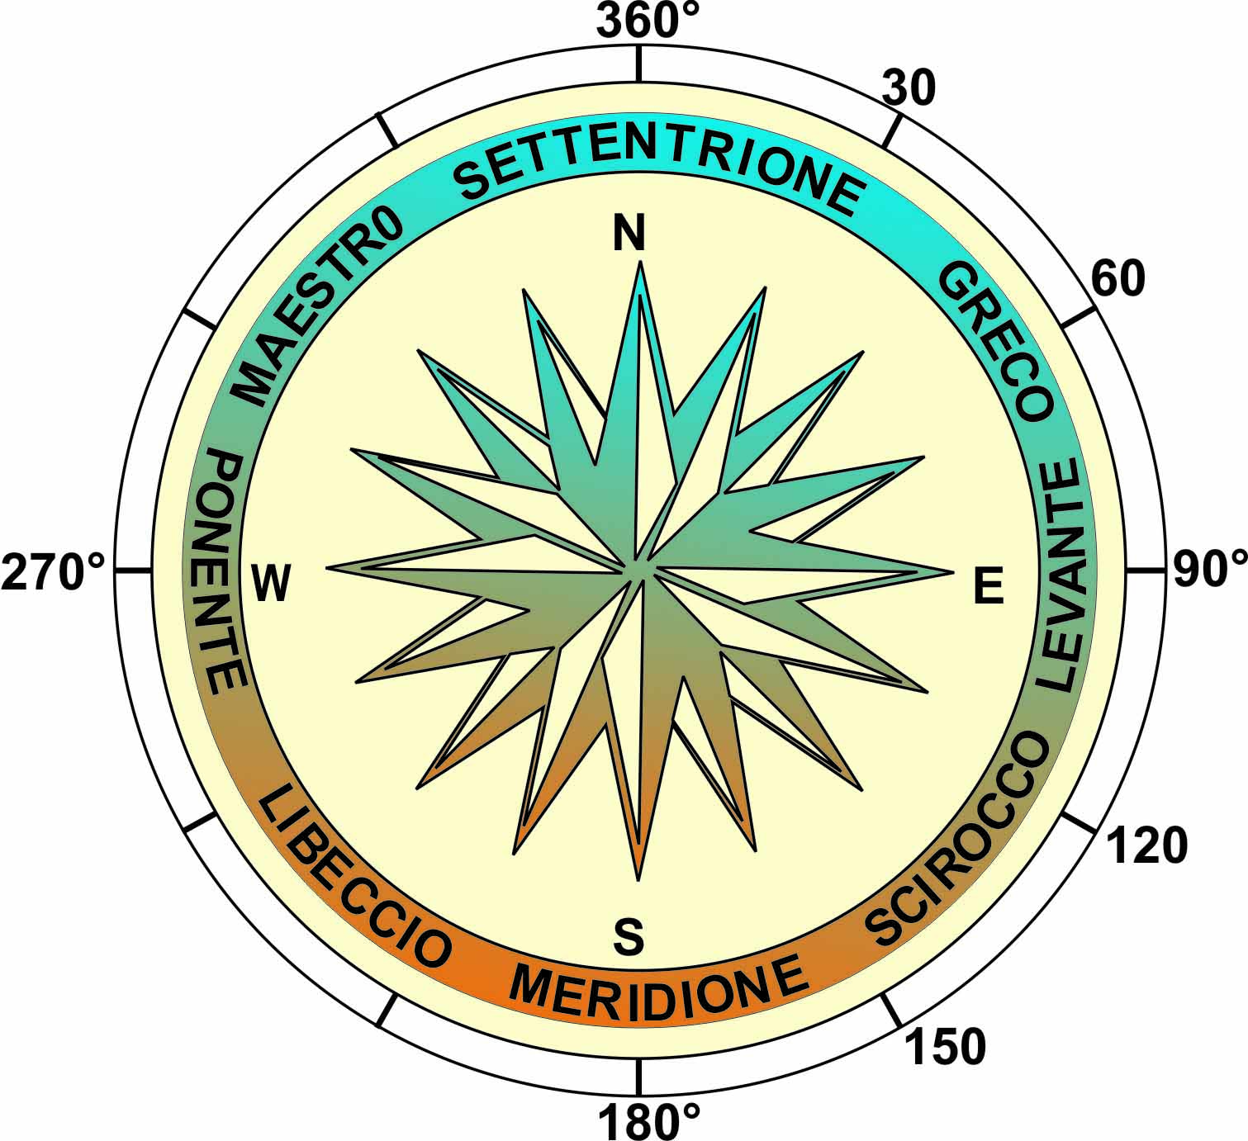
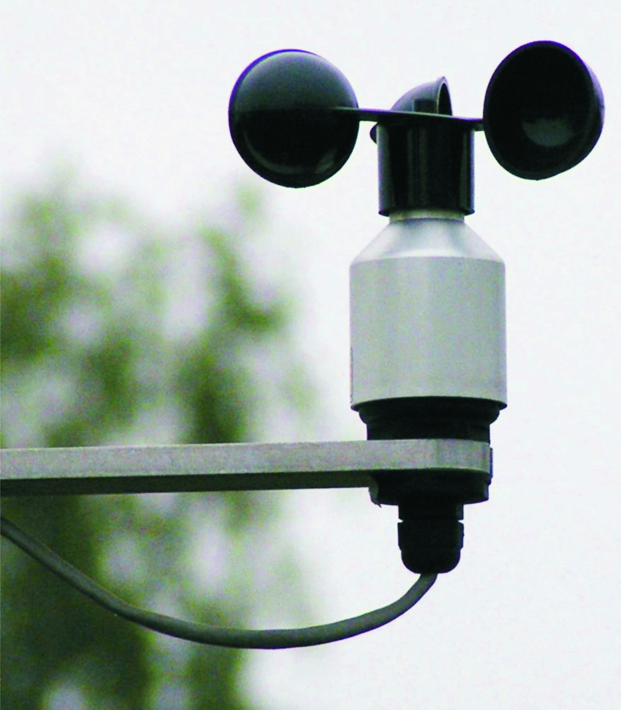
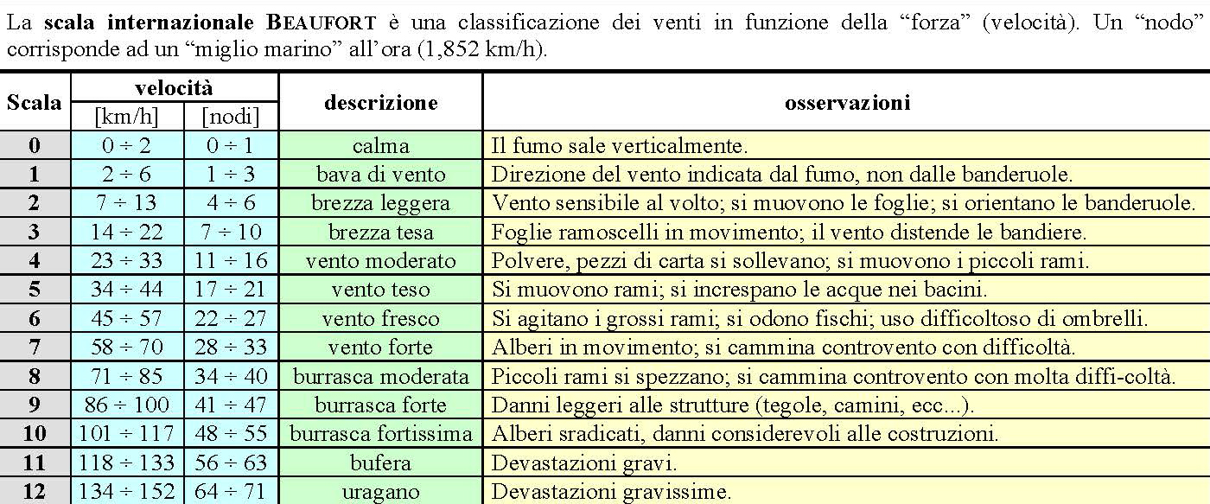
Vento - anemometri
Il vento è una grandezza vettoriale che rappresenta la sua velocità. L’aria si muove su determinate direzioni e versi; a ciascuno di essi è assegnata una denominazione a seconda del quadrante da cui proviene (ro-sa dei venti). L’anemometro è lo strumen-to per misurare la velocità; esso è posto sulla sommità delle capannine meteorologi-che, a condizione che queste siano situate in spazi aperti. Il vento è una grandezza difficile da rilevare perché influenzabile da ostacoli naturali (colline, dossi,...) o artifi-ciali (muri, case,...). Spesso gli anemometri sono collocati in cima a colline o a gratta-
Rosa dei venti. Es.: il vento da Nord/Est, è indicato con il termine “greco”; i venti da Ovest sono detti di “ponente”.
Anemometro costituito da tre coppe su un asse la cui rotazione è registrata sotto forma di segnali trasmessi, tramite cavo, ad un sistema che registra, in continuo, la velocità del vento.
cieli e muniti di banderuola, che si allinea con la direzione del vento.
La misura della velocità del vento viene espressa in ki-lometri all’ora [km/h]. Tuttavia la tradizione dei naviganti, lar-gamente condizionata dalle misure inglesi, ha imposto l’uso del “nodo” (un miglio marino all’ora = 1,852 km/h). Si può indicare la forza del vento sulla base della Scala Internazionale di Beaufort.

Slide 7
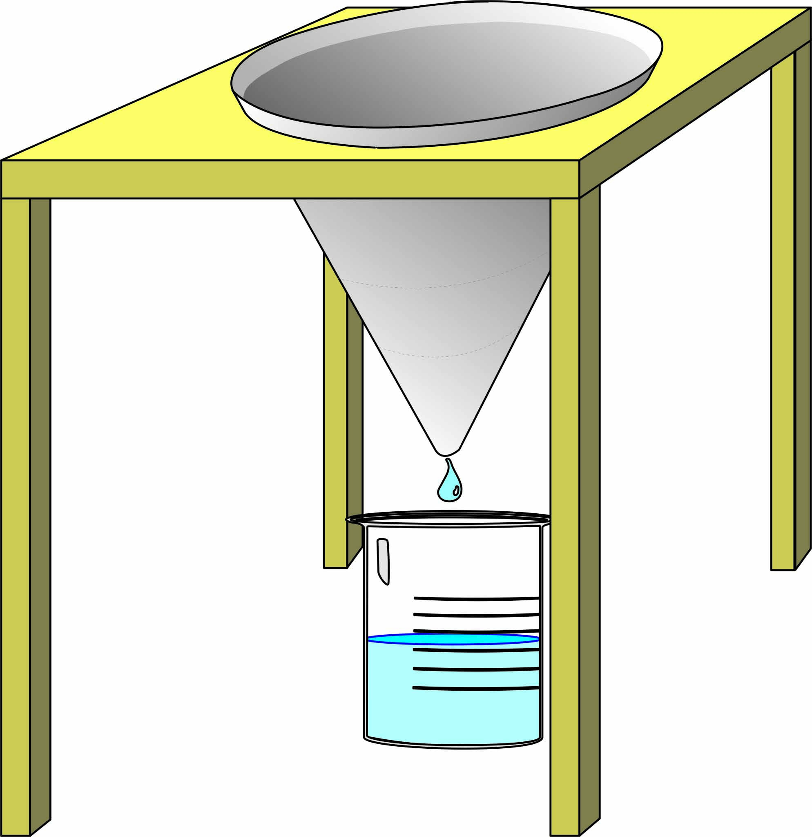
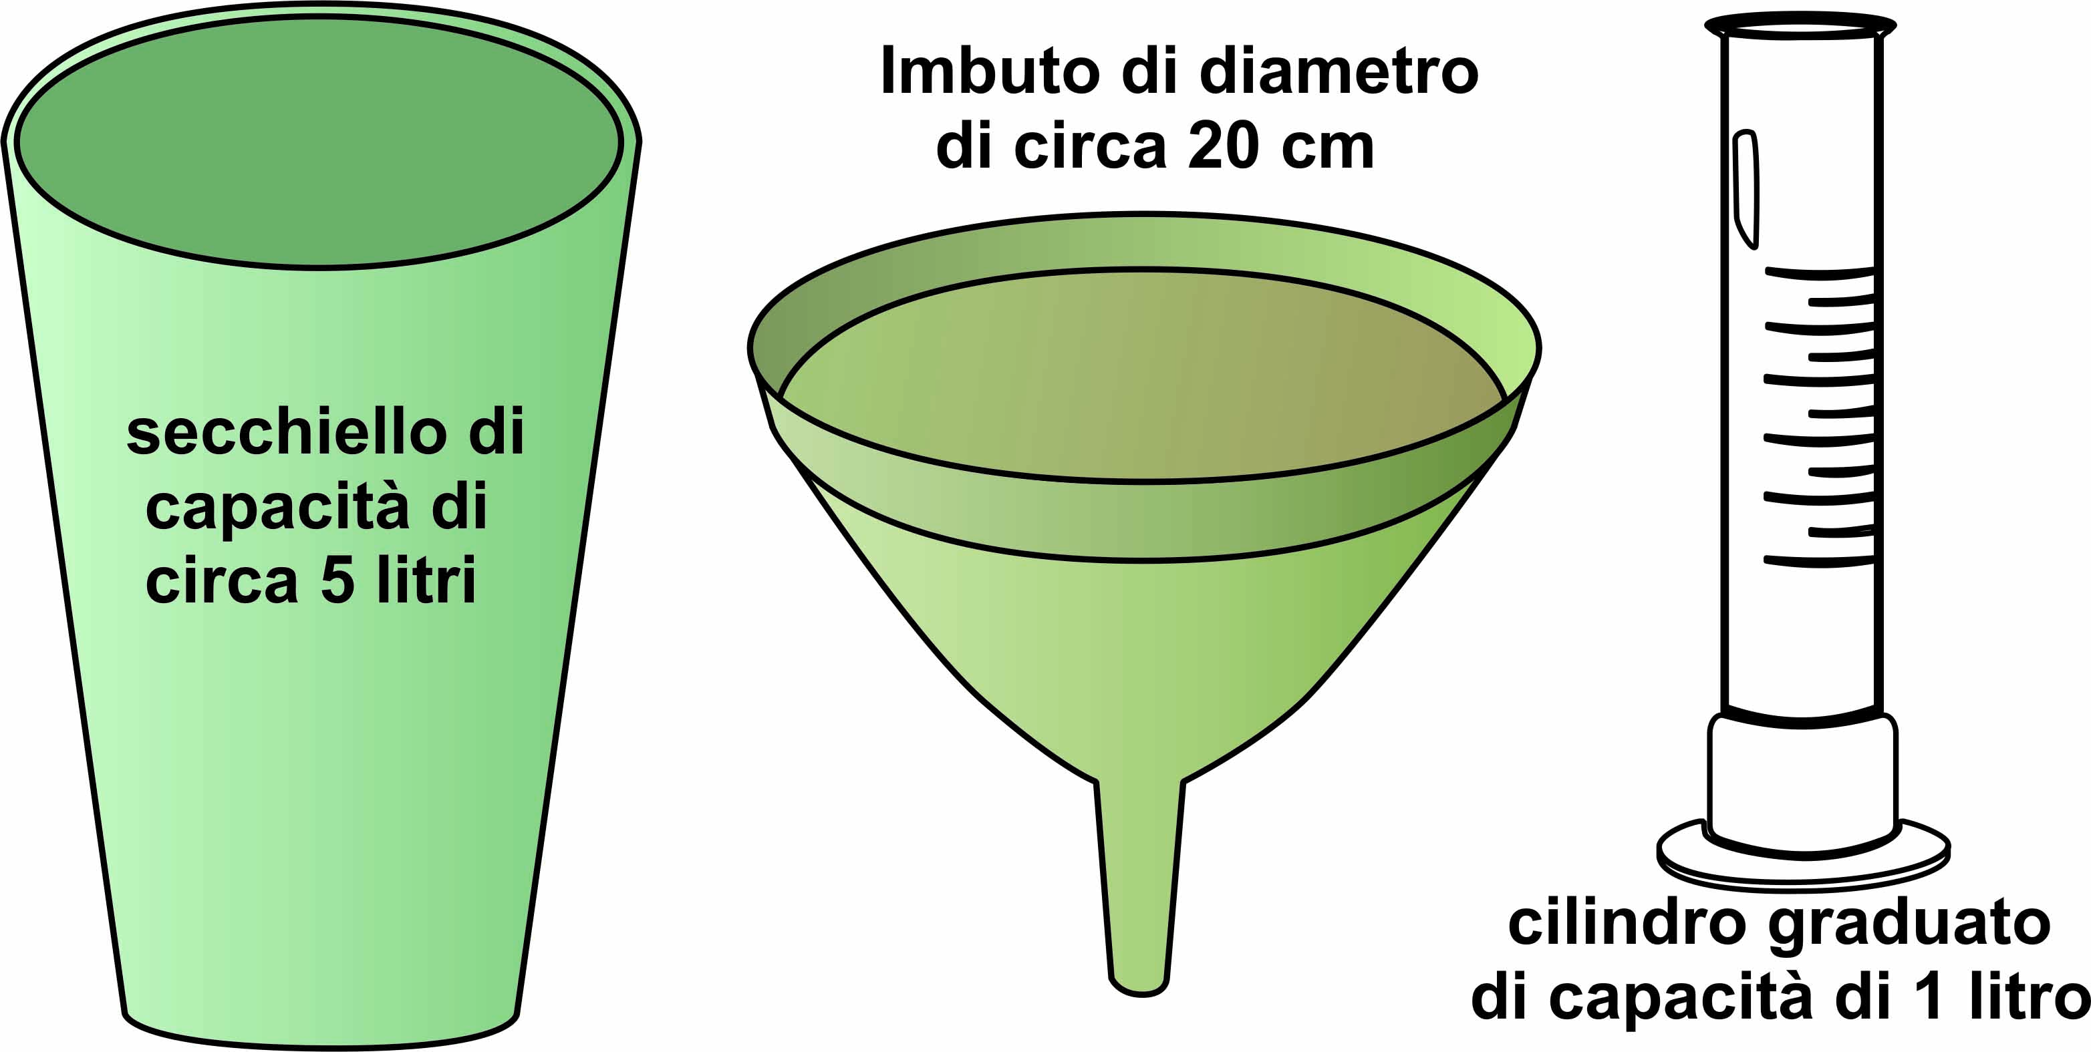

Precipitazioni - pluviometri “dilettanti”
La precipitazione può essere raccolta e misurata con un apparecchio (pluviometro). Il più comune è un imbuto con una imboccatura quadrata o rotonda ed un recipiente graduato sottostante. Attraverso le pareti dell’imbuto si può far passare una resistenza elettrica per fondere la neve e raccogliere l’equivalente quantità d’acqua. La misura su effettuata ad intervalli di 24 ore per registrare la pioggia giornaliera.
Se il diametro dell’imbuto è d = 20 cm (r = 10 cm), la superficie risulta S = π⋅r² = 3,14⋅10² = 314 cm². Con una pioggia di 10 mm (1 cm), si raccoglierebbe un volume d’acqua V = 314 cm³ (314 mL). Con una pioggia di 30 mm (piuttosto eccezionale), si otterrebbe un volume raccolto nel secchio pari a tre volte tanto, quasi 1 L: un secchio di capacità di 5 L è più che sufficiente. L’acqua del secchio si versa nel cilindro graduato per misurarne l’esatto volume. Se l’acqua nel secchio è superiore alla capacità del cilindro, l’operazione si ripete più volte sommando poi i valori ottenuti.
Le misure degli oggetti sopra citati sono quelle suggerite dall’esperienza, ma vanno bene anche altre dimensioni: vale la seguente formula generale Pg = 13·(V/d²), dove:
Pg è l’altezza della precipitazione giornaliera espressa in millimetri [mm];
V è il volume d’acqua, espresso in millilitri [mL], raccolta nel secchio e misurato con il cilindro graduato;
d è il diametro di raccolta dell’imbuto espresso in centimetri [cm].

Slide 8
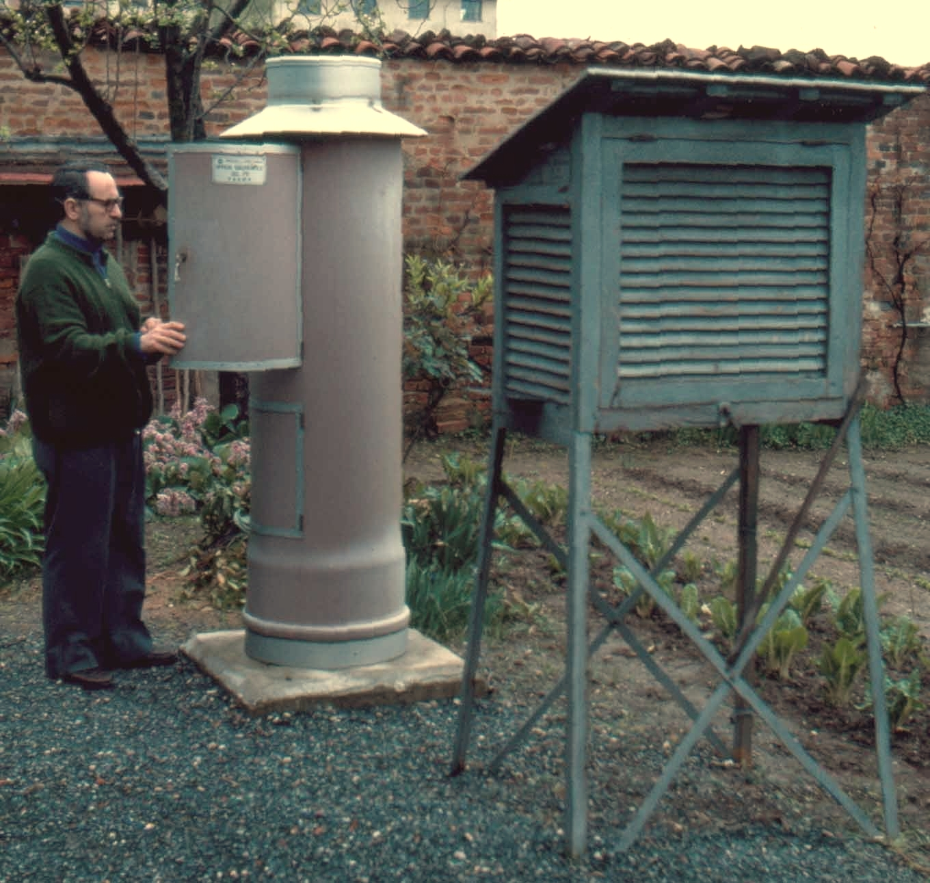
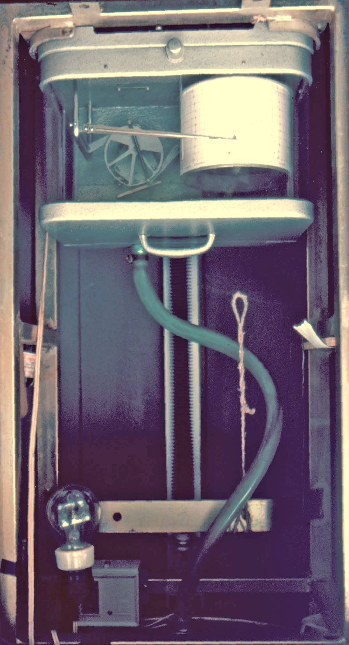
Precipitazioni - pluviometri “professionisti”
In alto una capannina meteorologica con strumenti per la mi-sura dei parametri atmosferici ad altezza d’uomo ed un pluvio-metro a forma di cilindro sormontato dall’imbuto che raccoglie l’acqua delle piogge. A destra i meccanismi del pluviometro, per la rilevazione continua della misura della pioggia.

Slide 9
Precipitazioni - definizioni
Precipitazione giornaliera (Pg): altezza [mm] della lama liquida di pioggia sul suolo (e/o l’equivalente dovuto alla fusione della neve o del ghiaccio) caduta nell’arco temporale di 24 ore o “giorno meteorologico” (solitamente dalle ore 9 alla stessa ora del giorno successivo).
Giorno piovoso: si considera tale quando la precipitazione giornaliera è Pg ≥ 1mm.
Precipitazione mensile (Pm): altezza [mm] della lama liquida di pioggia sul suolo (e/o l’equivalente dovuto alla fusione della neve o del ghiaccio) caduta nell’arco temporale di un determinato mese. Si ottiene dalla somma delle precipitazioni giornaliere misurate in quel mese (vale anche l’espressione “totale pluviometrico mensile”). In Italia si possono verificare mesi con assenza di precipitazioni; viceversa, in alcuni decenni di osservazioni si sono verificati mesi con totali massimi di diverse centinaia di millimetri.
Precipitazione annua (Py): altezza [mm] della lama liquida di pioggia sul suolo (e/o l’equivalente dovuto alla fusione della neve o del ghiaccio) caduta nell’arco temporale di un determinato anno. Si ottiene dalla somma delle precipitazioni mensili misurate in quell’anno (vale anche l’espressione “totale pluviometrico annuo”). In Italia, in alcuni anni ed in alcune località di pianura i totali annui possono risultare molto bassi, intorno a 500 mm. Viceversa, negli anni più “umidi” si riscontrano valori anche prossimi a 4.000 mm (soprattutto nella porzione Nord - orientale).
Precipitazione media mensile (Pmm): Si ottiene dalla media aritmetica delle precipitazioni mensili di un determinato mese relative ad un periodo di osservazione di almeno 25 ÷ 30 anni
Precipitazione media annua (Pym): media aritmetica delle precipitazioni annue relative ad un periodo di osservazione di almeno 25 ÷ 30 anni. Si ottiene anche dalla somma delle precipitazioni medie mensili

Slide 10
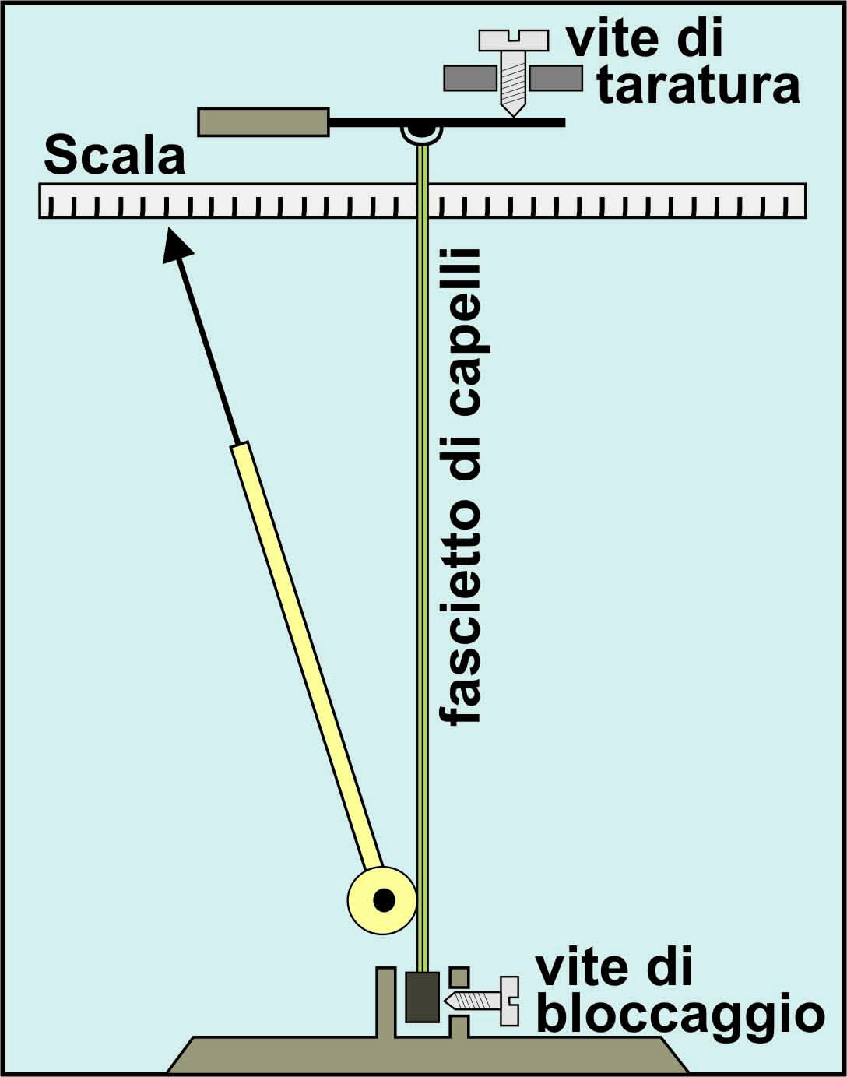
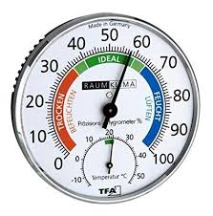
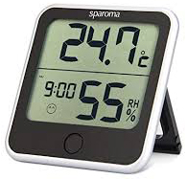
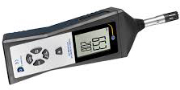
Umidità relativa - igrometri
Igrometro a capelli: si basa sulla proprietà dei capelli di allungarsi all’aumentare dell’umidità in aria. Un fascetto di capelli è teso verso il basso da un peso (o una molla) ed è vincolato ad un asse che ruota con l’allungamento. Un indice segna il valore di umidità relativa % su scala graduata. Per la taratura lo strumento va avvolto in uno straccio bagnato. Dopo un paio di ore si svolge l’igrometro dallo straccio e, mediante una vite di taratura (solitamente sul retro), si regola l’indice sul valore 100 %.
L'igrometro elettronico utilizza dei sensori a stato solido che possiedono la caratteristica di variare i propri parametri elettrici proporzionalmente al valore di umidità relativa cui sono esposti. Tali sensori possono essere di tipo resistivo o capacitivo.
Gli igrometri “da campo” sono strumenti portatili e costruiti in modo da essere meccanicamente più resistenti. Sono più costosi dei precedenti e talora è possibile, mediante l’uso di diversi accessori (sonde), misurare non solo l’umidità dell’aria, ma anche quella del suolo. Contemporaneamente, un po’ come tutti gli igrometri elettronici, possono misurare anche la temperatura dell’aria

Slide 11
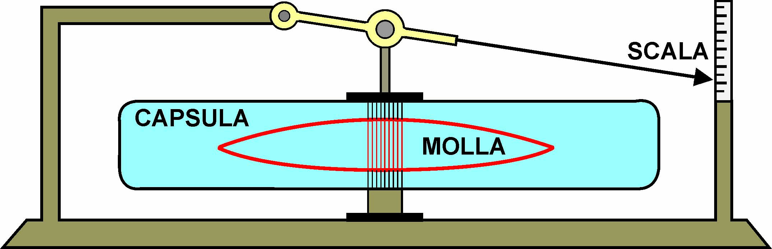
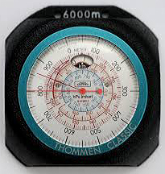
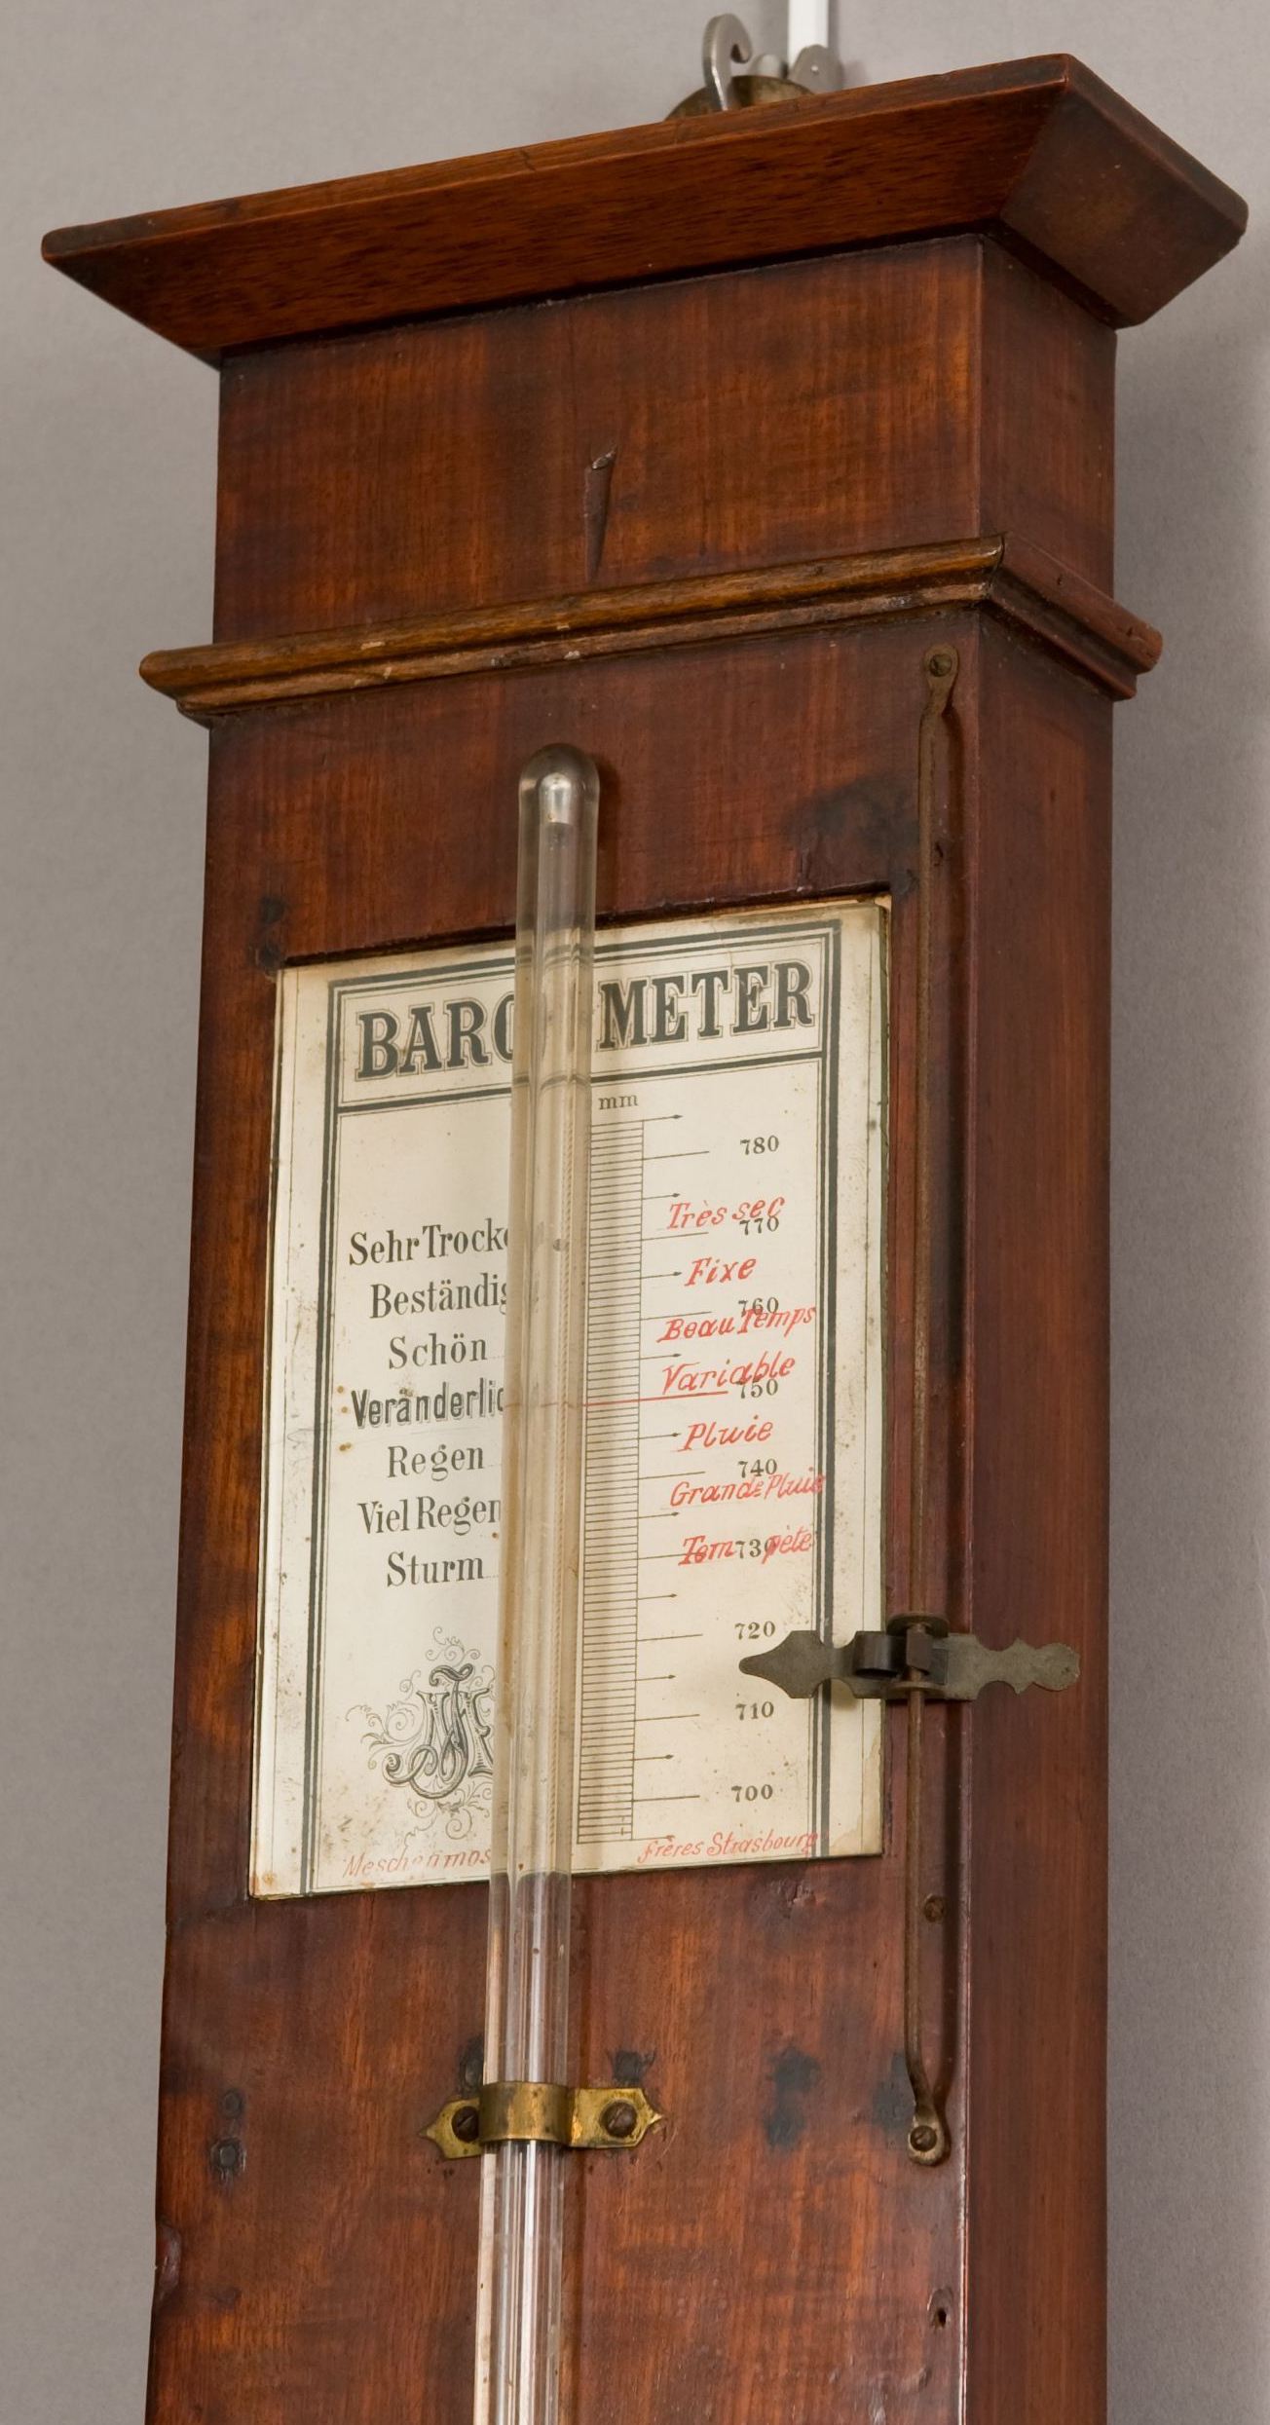
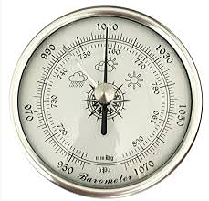
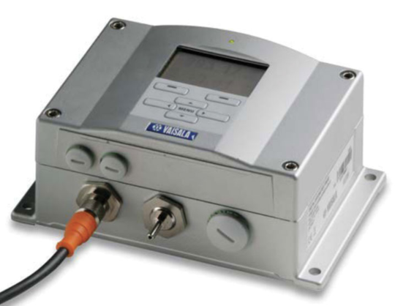
Pressione - barometri
Barometro aneroide: capsula metallica con interno vuoto e molla per compensare parzialmente la pressione esterna; in funzione di questa la capsula si deforma facendo muovere l’ago su scala graduata. Su stesso principio si basa l’altime-tro analogico, per misurare l’altitudine: all’aumentare della quota diminuisce lo spessore di aria sovrastante e quindi la pressione atmosferica. L’altimetro va tarato ogni volta prima dell’uso sulla base dei un punto quotato. Il barometro (pres-sione a livello del mare) va tarato la prima volta, poi control-lato periodicamente (una volta al mese) sulla base della car-ta isobarica della previsione del tempo (es. nimbus.it), oppu-re, per i Torinesi, dall’Osservatorio di Meteorologico di Moncalieri.
Il funzionamento dei barometri di-gitali è comples-so. Utilizzano sensori ed esten-simetri che cau-sano una varia-zione della ten-sione poi conver-tita per essere vi-sualizzata su di-splay.
I barometri a mercurio sfruttano l’esperien-za di Torricelli; in genere sono strumenti este-ticamente adatti per l’arredamento e didatti-camente interessanti. Misurano la pressione assoluta, cioè quella vera dovuta all’aria che sovrasta lo strumento. Il Liceo Gobetti si tro-va a circa 230 m s.l.m. = 2,3 hm sul livello marino: alla misura del barometro a mercurio posto in un’aula del primo piano del liceo oc-corre aggiungere 2,3·8,5 = 20 hPa

Slide 12
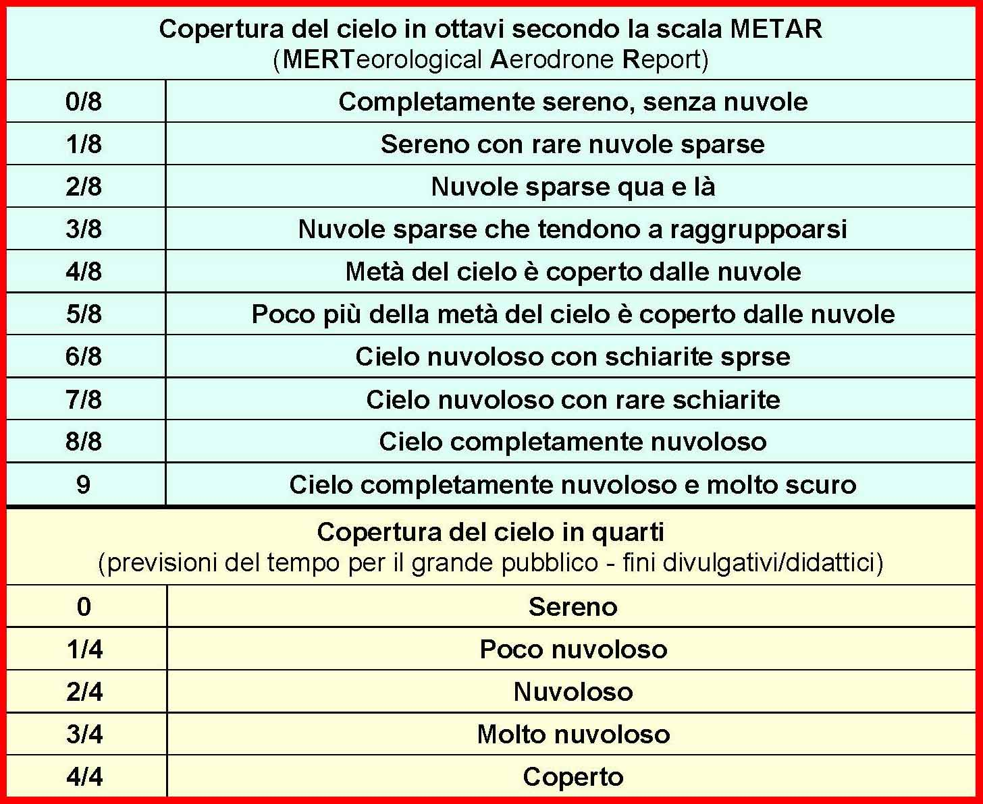
Copertura del cielo

